Slide 1
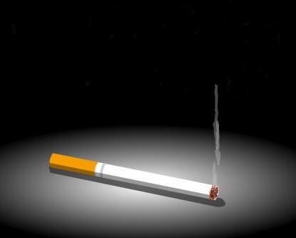
التـدخيــــــــــــن.
أسبابه وكيفية الإقلاع عنه

Slide 2

كيف تقلع عن التدخين؟
أولاً : أعرف لماذا تدخن السجائر؟
ثانياً : عالج الضغوط التي تواجهك بطرق أخرى غير التدخين.
ثالثاً: خطط لأشياء ممتعة ومكافآت أخرى.
رابعاً : أطلب مساعدة الأصدقاء.
كيف تتصرف عندما تشعر برغبة في التدخين؟
-احتفظ بجوارك ببدائل تشغل بها حواس الفم مثل الجزر والتفاح والعلكة وغيرها.
-تعلم الاسترخاء بسرعة وبعمق وركز فكرك في أمر يسرك.
-خذ نفساً عميقاً، وامسكه في صدرك ثم عِدْ من واحد إلى عشرة وأخرج الهواء من صدرك ببطء.

Slide 3
يندفع عادة الشباب وراء عادة التدخين بدافع اعتقادهم أنه مكمل للرجولة أو بدافع التقليد أو بدافع حب الاستطلاع على ما يحتويه التبغ الذي تروج له بعض وسائل الإعلام وقد يكون الاعتقاد بأن التدخين يهدئ الأعصاب وراء إقبال بعض الشباب على التدخين , ولكن لو إستوعب المدخن الأخطار التي تنجم عن هذه السجائر وتخيل مايمكن أن تحدث من أضرار في جسمه لأقلع الكثير من المدخنين عن هذه العادة, والدليل على ذلك أن المدخن يقلع على الفور في حال إصابته بمرض خطير يهدد الحياة كالجلطة مثلا , أو تصلب الشرايين أو بعض أنواع السرطانات لقناعته بما يسمع ومايقرأ عن مضار التدخين .
فالسيجارة الواحدة ينتج عن حرقها حوالي 400 مركب بعضها على شكل غازي والآخر على شكل مادة صلبة.

Slide 4

ومن أهم هذه المركبات الغازية:أول أكسيد الكربون وثاني أكسيد
الكربون أكسيد النيتروجين أكسيد الكبريت والأماونيا
وحمض السيانيد والكحول.
ومن أهم المركبات غير الغازية:النيكوتين والماء والقطران
وتبلغ نسبة النيكوتين في السيجارة مابين 20-30 ملجم.

Slide 5
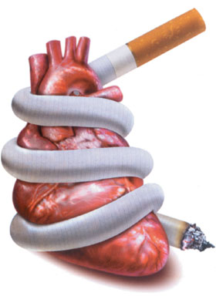
ويستنشق منها حوالي 10% من الأغشية المخاطية,وللنيكوتين تأثيرا على مختلف أعضاء الجسم , حيث يقوم بتأثيرات منبهة وتأثيرات مثبطة في آن واحد , فهو يزيد عدد ضربات القلب ويزيد حاجة القلب للأوكسجين , ويؤدي إلى تصلب الشرايين , وإرتفاع ضغط الدم , وإزدياد لزوجة الصفائح الدموية كما يؤدي إلى الإصابة بالجلطة , ويحفز كذلك مراكز القيئ في الدماغ , ويزيد حركة الأمعاء فيؤدي إلى الإسهال.ومن الجدير بالذكر أن الجرعة القاتلة من النيوكتين تبلغ 60 ملجم .

Slide 6
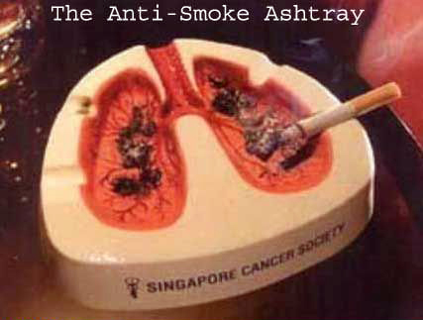
ويمكن أن يتعرض الإنسان للتسمم الحاد بالنيكوتين جراء التسمم العارض أو الإنتحاري عن طريق تناول بعض المبيدات الحشرية المحتوية على النيكوتين , حيث تؤدي إلى زيادة اللعاب والإسهال والتعرق البارد والصداع والإختلال في الرؤية والسمع وسرعة التنفس وإرتفاع الضغط و الإختلاج ثم الموت نتيجة توقف التنفس.

Slide 7
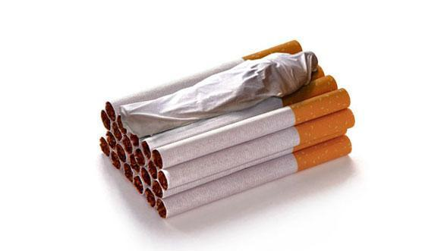
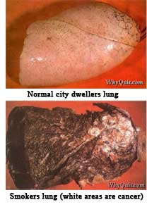
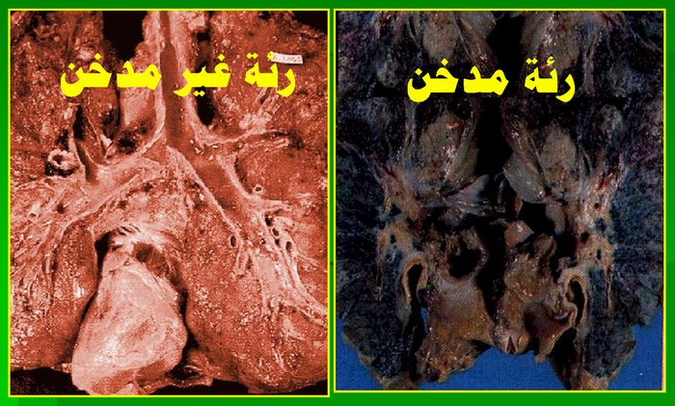
التسمم المزمن
ويحدث نتيجة الإفراط في التدخين مما يؤدي إلى إصابة المدخن بأمراض عديدة منها أمراض القلب الناجمة عن تصلب الشرايين الإكلينيكية وأمراض الشرايين المحيطة مما يؤدي إلى فرط ضغط الدم كما يمكن تلخيص المضار العامة للتدخين بالنقاط الآتية :

Slide 8
- الوفاة , حيث دلت الدراسات أن الوفيات بين المدخين دون 70 عام من العمر هي ضعف الوفيات بين غير المدخنين كما أن كل سيجارة قد تنقص من عمر المدخن 5 دقائق .
- أمراض الجهاز القلبي والوعائي مثل إحتشاء عضلة القلب , وفرط الضغط الدموي .
- أمراض الجهاز التنفسي مثل التهاب القصبات والنفاخ الرئوي .
- السرطان وأهمها سرطان الرئة والمريء والشفة واللسان كما توجد علاقة بين التدخين وسرطان المستقيم والبنكرياس وقرحة المعدة.
-التأثير على الجنين حيث وجد أن معدل وزن مواليد الأمهات غير المدخنات أكبر من المدخنات
كما أن نسبة وفاة جنين الأم المدخنة في رحمها أعلى منها في رحم الأم غير المدخنة.
- مضار اجتماعية واقتصادية ويمكن تقدير تلك المضار من خلال تخيل الأموال الطائله التي تصرف على التدخين والتي تصرف على العلاج من الأمراض التي يسببها التدخين.

Slide 9
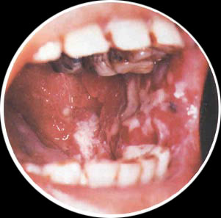
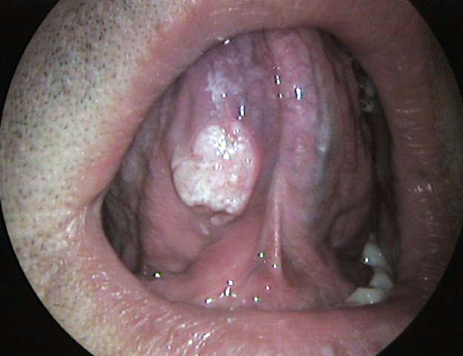
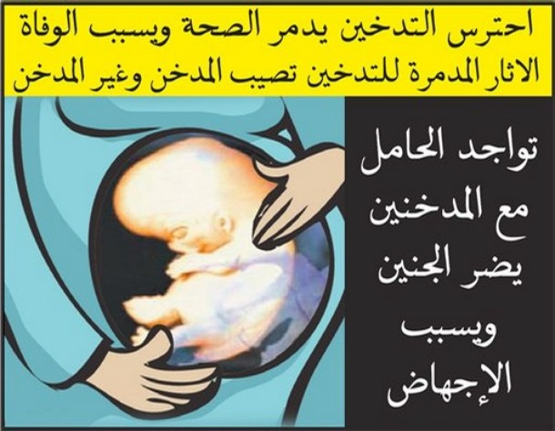
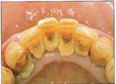

Slide 10

التدخين السلبي :
وقد زاد الاهتمام بهذا الموضوع للإيمان بأن أضرار التدخين تنتقل من المدخن للأشخاص المحيطين به كما يحدث في وسائل النقل العام ودور السينما وقاعات الإجتماعات مما دفع إلى سن التشريعات التي تحظر التدخين في الأماكن العامة .

